Slide 1
2 LAN CON ROUTER

Slide 2
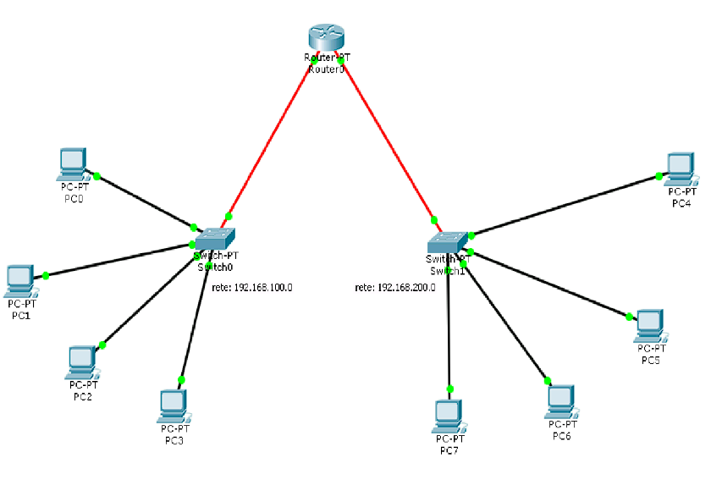
Configurazione degli
indirizzi:
1) Colleghiamo
inizialmente i PC agli
switch, e
successivamente
questi al router.
5) Nel router invece
dovremo inserire
solamente gli indirizzi
alle porte che
andremo ad utilizzare
in base alle N LAN.
2) Siccome il dispositivo
è un PC, assegneremo
sia indirizzo IP che
Gateway (sarà l’IP
della porta del router)
4) Per quanto riguarda
gli switch invece non
dovremo inserire
niente.
3) Ripeteremo la stessa
azione per tutti i vari
PC, in base alla LAN.

Slide 3
INDIRIZZI IP:
SUBNET MASK:
Funzione di identificazione del dispositivo all’interno di una rete, permette l’instradamento dei pacchetti, è inserito o in maniera automatica o manualmente (come su packet tracer).
Un indirizzo IP è composto da due parti principali: la parte di rete e la parte di host. La subnet mask aiuta a distinguere queste due parti.
La subnet mask è un insieme di bit (solitamente 32 in IPv4) che specifica quale parte di un indirizzo IP è dedicata alla rete e quale parte è dedicata agli host sulla rete. La subnet mask è rappresentata solitamente in notazione decimale puntata (ad esempio, 255.255.255.0) o in notazione CIDR (Classless Inter-Domain Routing), dove viene indicato il numero di bit dedicati alla parte di rete (ad esempio, /24).
Quando due dispositivi comunicano su una rete, controllano se i loro indirizzi IP appartengono alla stessa rete utilizzando la subnet mask. Supponiamo di avere un indirizzo IP 192.168.1.100 con una subnet mask 255.255.255.0 (/24 in notazione CIDR). In questo caso, i primi 24 bit dell'indirizzo IP sono dedicati alla parte di rete (192.168.1) e gli ultimi 8 bit sono dedicati agli host (ad esempio, 100). Questo significa che tutti i dispositivi con indirizzi IP che condividono i primi 24 bit (192.168.1.xxx) sono sulla stessa rete.

Slide 4
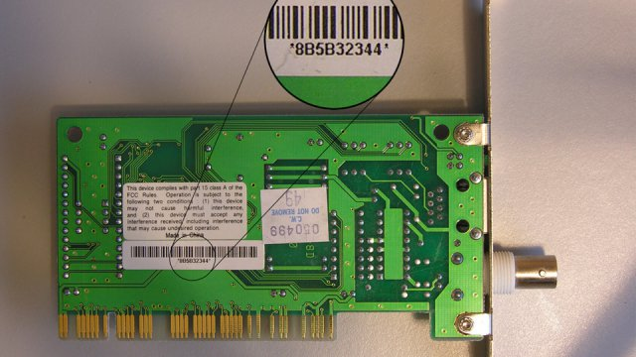
INDIRIZZO MAC:
Il MAC (Media Access Control) è un identificatore univoco associato a ogni interfaccia di rete durante la produzione dell'hardware. Espresso con una sequenza di 6 coppie di caratteri esadecimali (48 bit).
Questo indirizzo è fondamentale per il corretto funzionamento delle reti, poiché consente l'identificazione univoca dei dispositivi connessi. Essendo stabilito durante la produzione, il MAC non è assegnabile né scambiabile. La sua utilità principale è nel controllo dell'accesso al mezzo trasmissivo e nell'assegnazione degli indirizzi hardware all'interno di una rete.
DIFFERENZA TRA INDIRIZZO IP E INDIRIZZO MAC:
entrambi gli indirizzi IP e MAC identificano i dispositivi in una rete, gli indirizzi IP sono utilizzati per la comunicazione a livello di rete su reti diverse, mentre gli indirizzi MAC sono utilizzati per la comunicazione a livello locale all'interno della stessa rete.

Slide 5
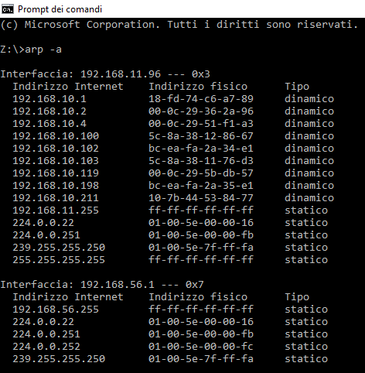
ARP TABLE (COME RICAVARE L’INDIRIZZO IP AVENDO L’INDIRIZZO MAC E VICEVERSA):
Ricavare l'indirizzo IP conoscendo
l'indirizzo MAC:
1. Apri una finestra di comando o terminale sul tuo sistema operativo.
2. Esegui il comando ARP con l'indirizzo MAC noto come argomento. Ad esempio, in Windows, il comando potrebbe essere `arp -a` seguito dall'indirizzo MAC. In ambiente Linux/Unix, potresti usare `arp -n <indirizzo_MAC>`.
3. Il risultato mostrerà l'indirizzo IP associato all'indirizzo MAC specificato.
Ricavare l'indirizzo MAC conoscendo l'indirizzo IP:
1. Apri una finestra di comando o terminale sul tuo sistema operativo.
2. Esegui il comando ARP con l'indirizzo IP noto come argomento. Ad esempio, in Windows, il comando potrebbe essere `arp -a` seguito dall'indirizzo IP. In ambiente Linux/Unix, potresti usare `arp -n <indirizzo_IP>`.
3. Il risultato mostrerà l'indirizzo MAC associato all'indirizzo IP specificato.

Slide 6
FIREWALL:
Un firewall è un componente essenziale nella sicurezza delle reti informatiche.
Si tratta di un dispositivo o di un'applicazione software progettato per monitorare, controllare e filtrare il traffico di rete in base a un insieme di regole predefinite. Il suo obiettivo principale è quello di proteggere una rete o un sistema informatico da accessi non autorizzati, intrusioni e minacce provenienti da Internet o da altre reti.
Ecco come funziona e come viene utilizzato un firewall:
1. Monitoraggio del traffico: Il firewall analizza il traffico di rete in entrata e in uscita per identificare e bloccare potenziali minacce.
2. Filtraggio del traffico: Utilizza regole di filtraggio per determinare quali pacchetti di dati possono passare attraverso il firewall e quali devono essere bloccati. Le regole possono essere basate su indirizzi IP, porte di comunicazione, protocolli e altro ancora.
3. Blocco di accessi non autorizzati: Impedisce l'accesso non autorizzato alla rete o ai servizi all'interno della rete, proteggendo così i dati sensibili e i sistemi informatici da attacchi esterni.
4. Rilevamento e prevenzione delle intrusioni: Alcuni firewall sono in grado di rilevare e prevenire attacchi informatici come intrusioni, denial of service (DoS) e attacchi di malware, fornendo una protezione aggiuntiva alla rete.

Slide 7
PINGING:
Come utilizzarlo:
Si può utilizzare con due semplici
passaggi e poche
azioni/conoscenze, ovvero l’indirizzo IP del secondo dispositivo
seguito dal testo “ping: ”
Come capire se è andato a buon fine:
Il pinging è la verifica di
disponibilità di rete tra due
dispositivi appartenenti ad una o più LAN. Se ciò che mandiamo ritorna, tutto è andato a buon fine.
Oltre questo viene anche mostrata la percentuale di dati persi.
Ma cosa fa realmente?
Oltre verificare la disponibilità di
rete, verifica a quali LAN
appartengono i due PC, con due possibili finali:
1) il PC vedrà che entrambi sono nella stessa LAN e risponderà correttamente.
2) il PC capisce che NON sono
nella stessa LAN e si rivolge al
router (protocollo ARP d.gw).

Slide 8
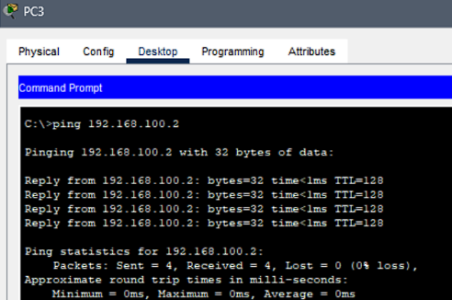
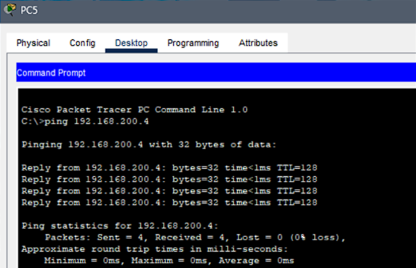
PINGING TRA I PC (esercizio laboratorio)
PC3 a PC1
PC5 a PC7

Slide 9
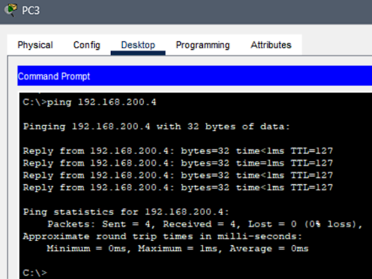
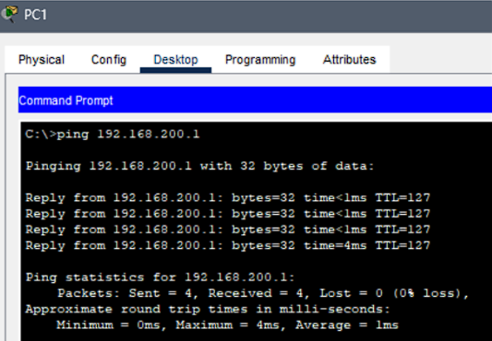
PINGING TRA I PC (esercizio laboratorio)
PC3 a PC7
PC1 a PC4

Slide 10
FINE
Versace Simone
4^A Info

